Slide 1
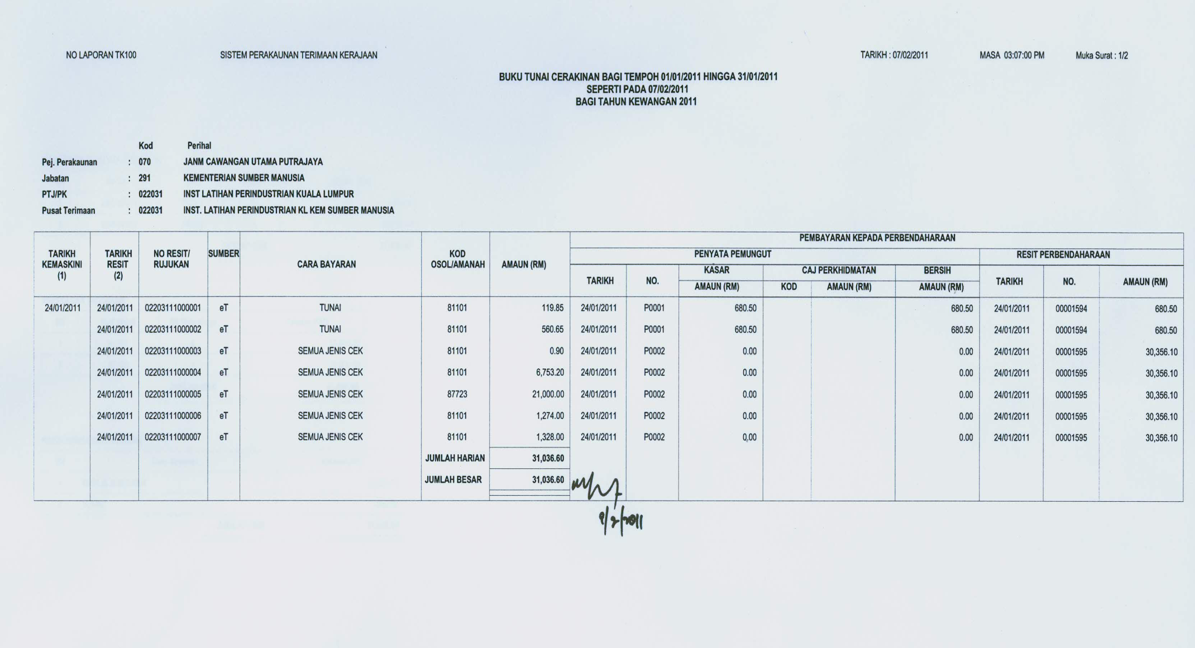
BUKU TUNAI CERAKINAN eTERIMAAN
Tarikh resit
dikemaskini
Maklumat Penyata
Pemungut dikemaskini
selepas Perakuan II
Maklumat resit
Perbendaharaan dikemaskini
Selepas PP mendapat status 8
Tarikh resit dijana
(auto) dan tarikh resit
dikeluarkan (manual)

Slide 2
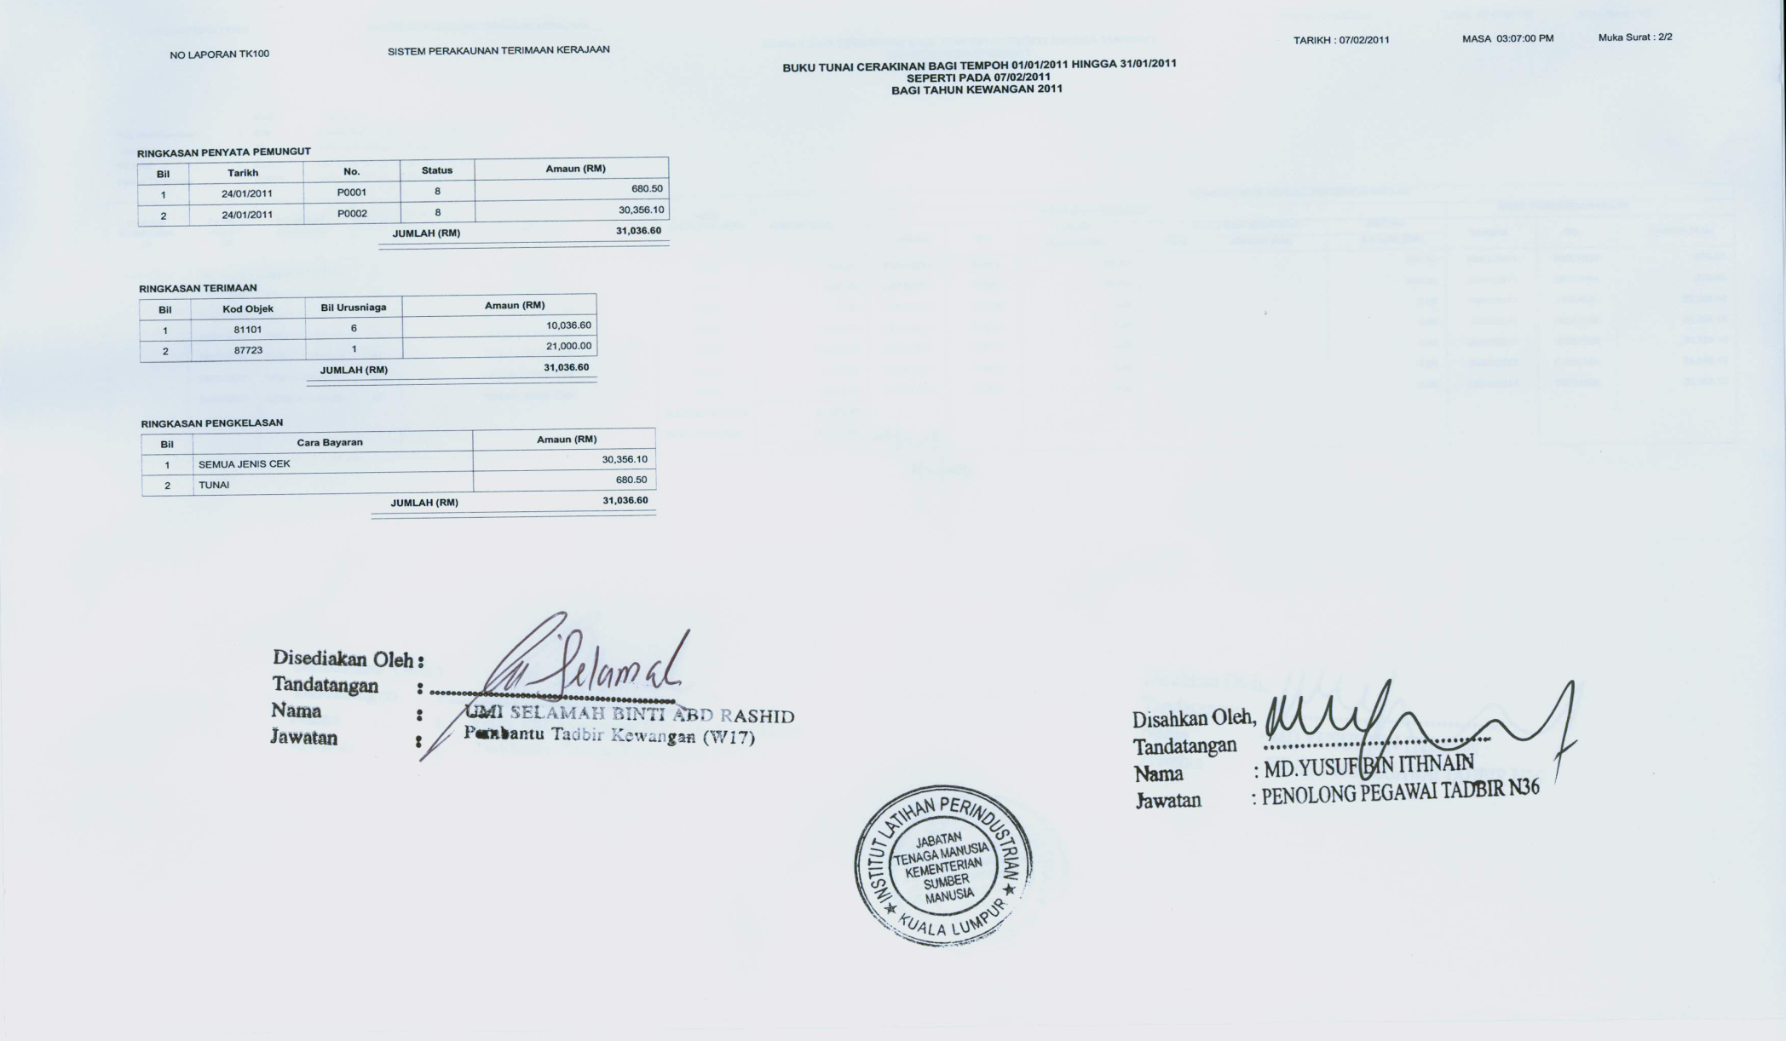
BUKU TUNAI CERAKINAN eTERIMAAN

